Slide 1


Vamos Falar Sobre Mercado Financeiro?
Slack: @Michael Medina

Slide 2

Plano de Estudo
Sistema Financeiro Nacional
Qual a função do SFN?
CMN e suas funções
BACEN e suas funções
CVM e suas funções
O que é uma IF?
Toda IF é um Banco?
Como um Banco gera lucro?
E se o Banco Liquidar?
Bancos Múltiplos
Política Monetária

Slide 3

O QUE É SISTEMA FINANCEIRO NACIONAL?

Slide 4
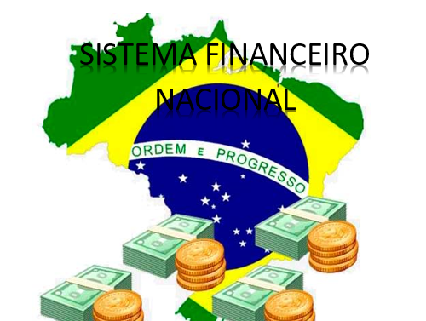
SISTEMA FINANCEIRO NACIONAL É UM CONJUNTO DE ÓRGÃOS, FINANCEIROS OU NÃO, RESPONSÁVEL POR FISCALIZAR A ECONOMIA BRASILEIRA.

Slide 5
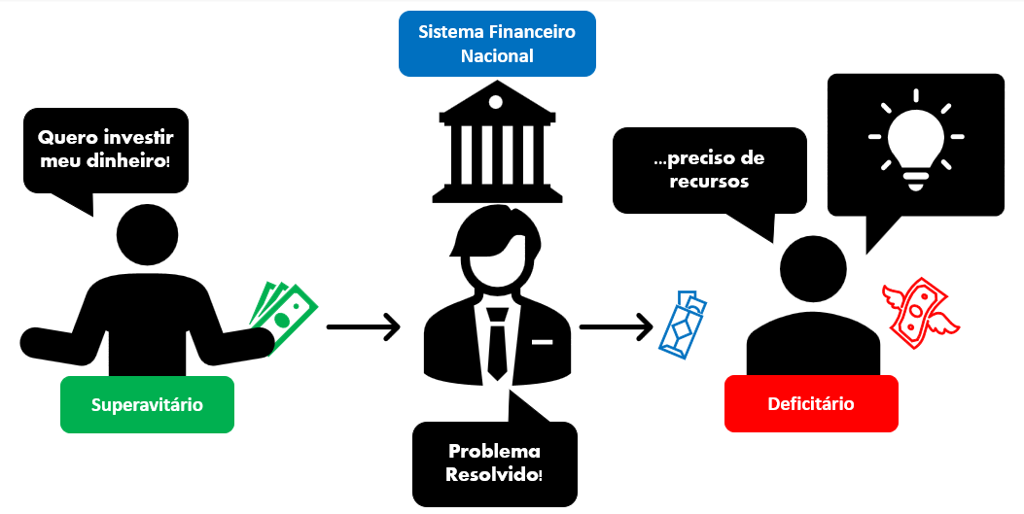
Qual a função do Sistema Financeiro Nacional?

Slide 6
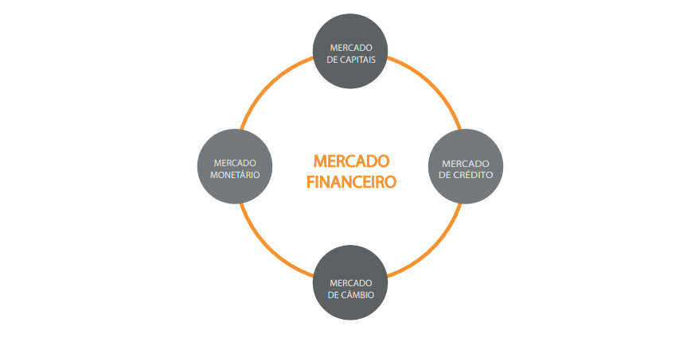
Com objetivo de atender a demanda o SFN se dividiu em quatro grandes mercados
Mercado de Capitais
Captar Recursos
Investimentos
Mercado Monetário
Manipulação e transferência de recursos
Mercado de Crédito
Recursos são captados por instituições financeiras e emprestados para famílias ou empresas
Mercado Cambial
Troca de moeda estrangeira

Slide 7
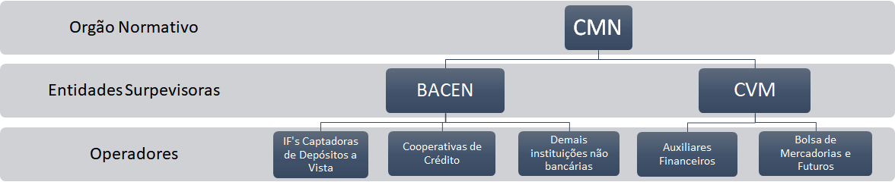
O Sistema Financeiro Nacional é dividido em três segmentos:
Normativo
Executivo
Operacional

Slide 8

CMN (Conselho Monetário Nacional) e Suas Funções
Definir meta da inflação
Autorizar emissão do papel-moeda
Orientação para melhor uso dos recursos das IF
Definir métricas e diretrizes para as políticas monetárias, creditícias, orçamentárias e dívidas
Deliberação sobre liberação de credito
Aprovação dos orçamentos feitos pelo Banco Central
CMN se reúne uma vez por mês.

Slide 9
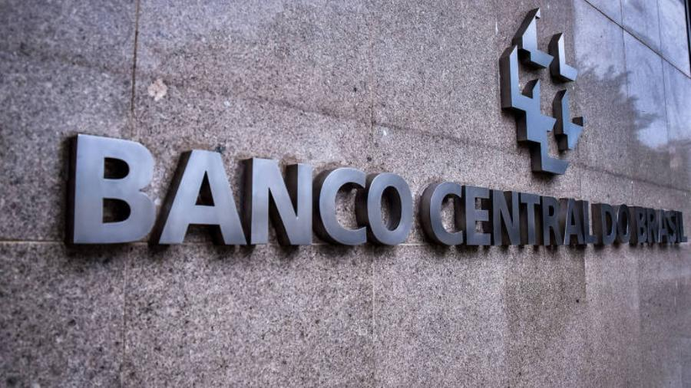
Banco Central e Suas Funções
Principal executor do SFN
Autoriza o funcionamento de uma I.F
Administra o sistema de pagamentos brasileiro
Emitir papel-moeda
Responsável pela política cambial e reservas internacionais

Slide 10

Comissão de Valores Mobiliários e Suas Funções
Zelar pelo funcionamento e desenvolvimento do mercado de capitais
Proteger o Investidor
Acesso público as informações
Estimular a formação de poupança para investir em valores mobiliários

Slide 11

O que é uma IF?
O que é um banco?
Toda instituição financeira é um banco?
Como um Banco gera lucro?

Slide 12


Slide 14

E SE O BANCO LIQUIDAR?

Slide 15

FGC (Fundo Garantidor de Crédito)
Definição: É uma entidade privada, criada em 1995, sem fins lucrativos, cujo objetivo é proteger os clientes de uma possível perda de seus recursos devido a falência/liquidação da I.F
Quais modalidades bancárias o FGC cobre?
Poupança
CDB
LCI e LCA
LC e LH
RDB

Slide 16
Quais I.Fs fazem parte do FGC
Caixa Econômica Federal
Bancos Múltiplos
Bancos Comerciais
Bancos de Investimentos
Bancos de Desenvolvimento
SCFI
Sociedade de Crédito Imobiliário
Companhias Hipotecárias e associações de poupança e empréstimo
Depósitos são efetuados mensalmente

Slide 17
R$1.250.000,00

Slide 18

R$250.000,00
R$250.000,00
R$250.000,00
R$250.000,00
R$250.000,00

Slide 19
= Liquidado
R$250.000,00
R$250.000,00
R$250.000,00
R$250.000,00
R$250.000,00

Slide 20
= Liquidado
R$250.000,00
R$250.000,00
R$250.000,00
R$250.000,00
R$250.000,00
FGC = R$1.000.000,00

Slide 21
DPGE – Depósito a prazo com garantia Especial
Instrumento de Renda Fixa emitido por bancos de pequeno a médio porte , é semelhante aos CDBs, mas com garantia especial, usado para captação de recursos
FGC quem autoriza a emissão
Necessita de um lastro chamado “Alienação Fiduciária”
Cobertura de
R$ 40.000.000,00
Geralmente aporte mínimo a partir de R$ 250.000,00
API (Análise de perfil do investidor) conservador
Não é permitido resgate antes do prazo estipulado
Período mínimo de vencimento varia entre 6 e 36 meses

Slide 22
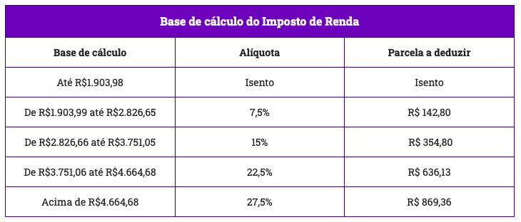
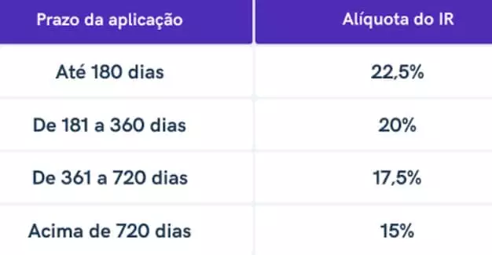
Tabela Progressiva do IR
Tabela Regressiva do IR

Slide 23

BANCOS MÚLTIPLOS

Slide 24

O QUE É UMA PESSOA DE MÚLTIPLAS FUNÇÕES?

Slide 25
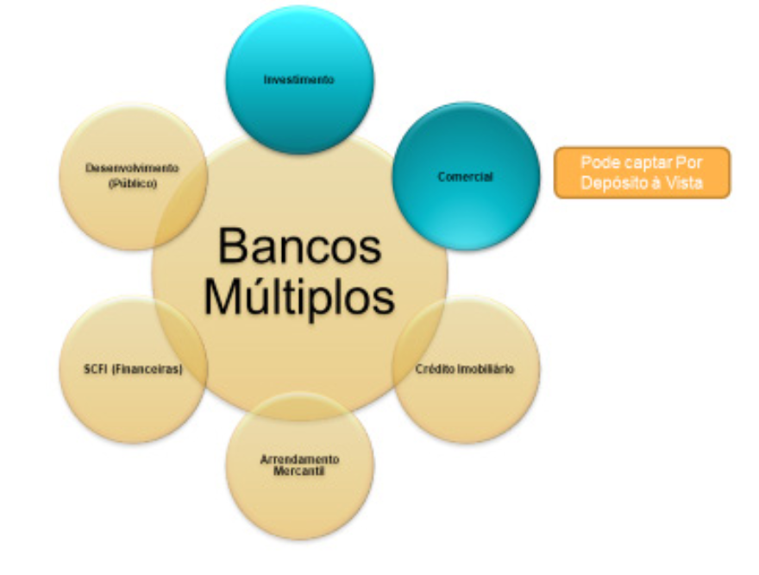
Bancos Múltiplos

Slide 26
Banco Múltiplo
Precisa ter duas ou mais carteiras, sendo obrigatório estar entre essas duas, a carteira comercial ou de investimento
Dever ser uma S.A
Deve conter a expressão “banco” no nome
Pode públicar um único balanço com todas as carteiras

Slide 27

Definições das carteiras

Slide 28
Carteira Comercial
É uma das carteiras mais utilizadas, pois ela permite com que o cliente realize transferências, saques, depósitos, crie conta corrente dentre outras movimentações mais cotidianas, além do mais trabalha com depósito à prazo como CDB e fornece credito de curto e médio prazo. Pode captar através de depósito à vista.
Carteira de Investimento
Administra recursos de terceiros (Fundos de Investimentos), ativos de renda fixa e outras modalidades gerenciadas pelo próprio banco.
Carteira de Crédito Imobiliário
Foco é oferecer crédito de longo prazo e com valores mais elevados para a aquisição de imóveis.
Carteira de Arrendamento Mercantil (Leasing)
Basicamente, o banco adquire/financia um bem para o cliente, essa mercadoria estará no nome do banco e o cliente irá pagar parcelas para o banco, ao concluir todos esses pagamentos, o bem passará a ser do cliente.
Carteira de sociedade de Crédito, Financiamento e Investimento (Financeiras)
Fornece crédito para aquisição de bens, como veículos.

Slide 29
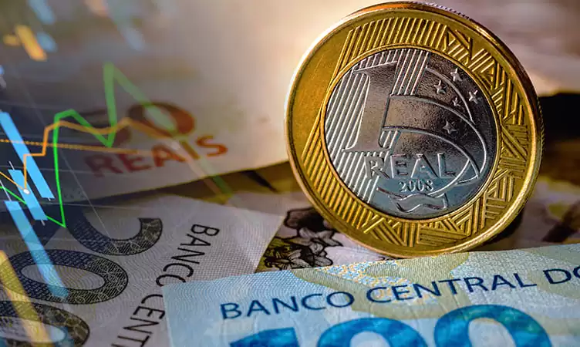
Política Monetária

Slide 30
Selic, CDI, Inflação, o que é isso???
CDI=Certificado de Depósito Interbancário
100 Mil
Superavitário

Slide 31
Selic, CDI, Inflação, o que é isso???
CDI=Certificado de Depósito Interbancário
100 Mil
10 Mil
Superavitário
Deficitário

Slide 32
Selic, CDI, Inflação, o que é isso???
CDI=Certificado de Depósito Interbancário
90 Mil ????
E Agora
100 Mil
10 Mil
Superavitário
Deficitário

Slide 33
Selic, CDI, Inflação, o que é isso???
CDI=Certificado de Depósito Interbancário
90 Mil
100 Mil
10 Mil
Superavitário
Deficitário

Slide 34
Selic, CDI, Inflação, o que é isso???
CDI=Certificado de Depósito Interbancário
90 Mil
100 Mil
10 Mil
Superavitário
Deficitário
100MM
100MM + CDI
-100MM

Slide 35
Taxa Selic
Taxa Selic = Taxa Base de Juros
Base

Slide 36
Taxa Selic
Taxa Selic = Taxa Base de Juros
Outras Taxas
Base

Slide 37
Taxa Selic
Taxa Selic = Taxa Base de Juros
Taxa Paga
Outras Taxas
Base

Slide 38
Taxa Selic
COPOM (Comitê de Política Monetária)
Os diretores e o presidente do banco central se reúnem a cada 45 dias, 8 vezes ao ano para definir a taxa Selic Meta
Taxa Selic = Taxa Base de Juros
Taxa Paga
Outras Taxas
Base

Slide 39
Taxa Selic
COPOM (Comitê de Política Monetária)
Os diretores e o presidente do banco central se reúnem a cada 45 dias, 8 vezes ao ano para definir a taxa Selic Meta
Taxa Selic = Taxa Base de Juros
Taxa Paga
Taxa Selic Over é a taxa realmente praticada nas transações bancárias
Outras Taxas
Base

Slide 40
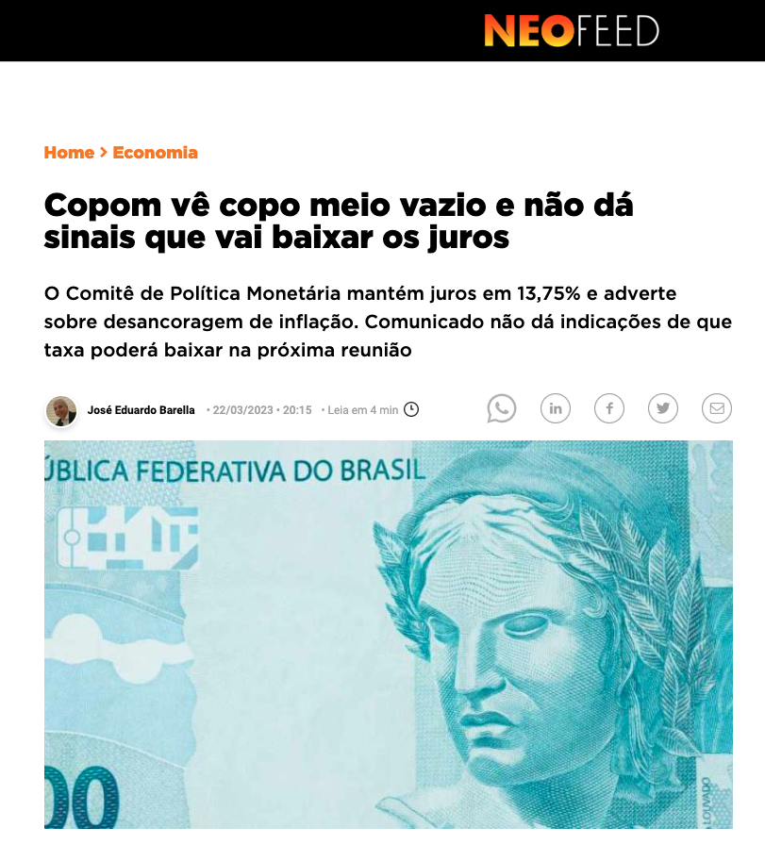
https://neofeed.com.br/economia/copom-ve-copo-meio-vazio-e-nao-da-sinais-que-vai-baixar-os-juros/

Slide 41
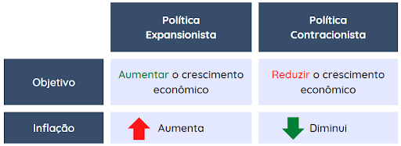
CMN
BACEN
Expansionista
Contracionista

Slide 42
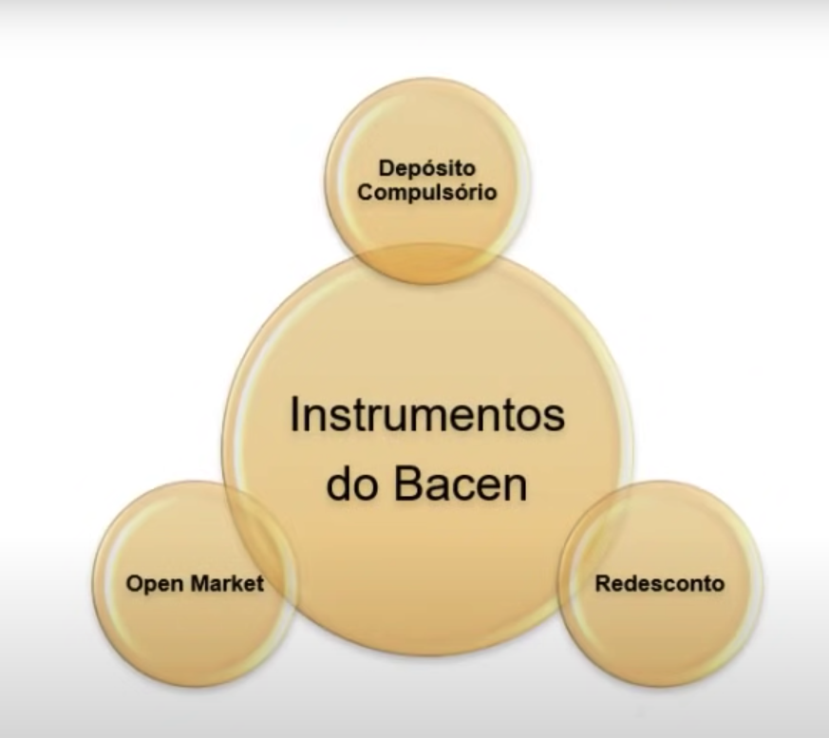
Como o BACEN torna o mercado contracionista ou expansionista??

Slide 43
Depósito Compulsório
D.C 70%
100 Mil
Superavitário

Slide 44
Depósito Compulsório
D.C 70%
100 Mil
Superavitário

Slide 45

Depósito Compulsório
D.C 70%
70 Mil
100 Mil
Superavitário

Slide 46
Depósito Compulsório
D.C 70%
70 Mil
100 Mil
30 Mil
Superavitário
Deficitário

Slide 47
Depósito Compulsório
Contracionista
D.C 70%
70 Mil
100 Mil
30 Mil
Superavitário
Deficitário

Slide 48
Depósito Compulsório
Contracionista
D.C 70%
70 Mil
100 Mil
30 Mil
Superavitário
Deficitário
D.C 30%
100 Mil
Superavitário

Slide 49
Depósito Compulsório
Contracionista
D.C 70%
70 Mil
100 Mil
30 Mil
Superavitário
Deficitário
D.C 30%
100 Mil
Superavitário

Slide 50
Depósito Compulsório
Contracionista
D.C 70%
70 Mil
100 Mil
30 Mil
Superavitário
Deficitário
D.C 30%
30 Mil
100 Mil
Superavitário

Slide 51
Depósito Compulsório
Contracionista
D.C 70%
70 Mil
100 Mil
30 Mil
Superavitário
Deficitário
D.C 30%
30 Mil
100 Mil
70 Mil
Superavitário
Deficitário

Slide 52
Depósito Compulsório
Contracionista
D.C 70%
70 Mil
100 Mil
30 Mil
Superavitário
Deficitário
Expansionista
D.C 30%
30 Mil
100 Mil
70 Mil
Superavitário
Deficitário

Slide 53

Redesconto Bancário
-100MM

Slide 54

Redesconto Bancário
-100MM

Slide 55

Redesconto Bancário
-100MM

Slide 56

Redesconto Bancário
-100MM

Slide 57
Redesconto Bancário
-100MM

Slide 58

Open Market (Leilão)
Banco

Slide 59
Open Market (Leilão)
Banco

Slide 60
Open Market (Leilão)
Banco

Slide 61
Open Market (Leilão)
Banco
Contracionista

Slide 62
Open Market (Leilão)
Banco
Contracionista
Banco

Slide 63
Open Market (Leilão)
Banco
Contracionista
Banco

Slide 64
Open Market (Leilão)
Banco
Contracionista
Banco
Expansionista

Slide 65
$$$ em circulação
- Juros
=

Slide 66
$$$ em circulação
- Juros
+ Inflação
=

Slide 67

$$$ em circulação
- Juros
+ Inflação
=
=

Slide 68
$$$ em circulação
- Juros
+ Inflação
=
=

Slide 69
$$$ em circulação
- Juros
+ Inflação
=
=
+ Juros
=

Slide 70
$$$ em circulação
- Juros
+ Inflação
=
=
+ Juros
- Inflação
=

Slide 71
$$$ em circulação
- Juros
+ Inflação
=
=
+ Juros
- Inflação
=
=

Slide 72
$$$ em circulação
Inflação = Perda do Poder de compra do dinheiro
IPCA -> IBGE
- Juros
+ Inflação
=
=
+ Juros
- Inflação
=
=

Slide 73





Indicações
https://braziljournal.com/
https://www.infomoney.com.br/
https://neofeed.com.br/
https://www.youtube.com/@ProfLucasSilva
https://valor.globo.com/

Slide 74
FIM

Slide 75
Bibliografia
https://blog.nubank.com.br/sistema-financeiro-nacional/
https://master.clear.com.br/o-que-e-bacen/#:~:text=%C3%89%20uma%20palavra%20que%20utilizamos,institui%C3%A7%C3%A3o%20conhecida%20tamb%C3%A9m%20como%20BC.
https://blog.xpeducacao.com.br/tipos-de-instituicoes-financeiras/
https://www.topinvest.com.br/bancos-comerciais-de-investimentos-e-multiplos/?gclid=EAIaIQobChMIqrvuqtyA_QIVCumRCh3idgzIEAAYASAAEgJWHPD_BwE

Slide 76
Bibliografia
https://gestaodesegurancaprivada.com.br/instituicoes-financeiras-significado-banco/#:~:text=Bancos%20privados%20s%C3%A3o%20institui%C3%A7%C3%B5es%20comerciais,BMG%2C%20Banco%20Citibank%20e%20etc
https://blog.xpeducacao.com.br/instituicao-financeira/#:~:text=No%20entanto%2C%20muitas%20pessoas%20acreditam,presente%20no%20mercado%20de%20investimentos.
https://www.valor.srv.br/pergunta.php?id=7447&titulo=correspondentes-no-pais-utilizacao-do-termo-banco-no-nome#:~:text=Dentro%20do%20sistema%20financeiro%2C%20o,uso%20da%20palavra%20%22banco%22.
https://www.bcb.gov.br/pre/composicao/instpagamento.asp?frame=1#:~:text=Institui%C3%A7%C3%A3o%20de%20pagamento%20(IP)%20%C3%A9,e%20financiamentos%20a%20seus%20clientes.

Slide 77
Bibliografia
https://blog.nubank.com.br/sistema-financeiro-nacional/
https://master.clear.com.br/o-que-e-bacen/#:~:text=%C3%89%20uma%20palavra%20que%20utilizamos,institui%C3%A7%C3%A3o%20conhecida%20tamb%C3%A9m%20como%20BC.
https://blog.xpeducacao.com.br/tipos-de-instituicoes-financeiras/
https://www.topinvest.com.br/bancos-comerciais-de-investimentos-e-multiplos/?gclid=EAIaIQobChMIqrvuqtyA_QIVCumRCh3idgzIEAAYASAAEgJWHPD_BwE
https://t2.com.br/blog/conheca-a-estrutura-do-sistema-financeiro-nacional/?gclid=EAIaIQobChMItM6c6vmP_QIVDySRCh378A8wEAAYAyAAEgJrr_D_BwE

Slide 78
Bibliografia
https://www.infomoney.com.br/guias/cvm-comissao-de-valores-mobiliarios/#:~:text=Al%C3%A9m%20de%20desenvolver%20e%20fiscalizar,o%20financiamento%20de%20suas%20atividades.
https://blog.nubank.com.br/o-que-e-fgc-e-como-ele-funciona/?utm_source=google&utm_medium=cpc&utm_campaign=14894704957&utm_term=128624557615&utm_word=&utm_content=551305443344&ad_position=&match_type=&location=1001773&device=c&utm_keyword_id=dsa-19959388920&utm_placement=&extension=&geolocation=1001773&google_channel=google_gdn&gclid=EAIaIQobChMIrf2-kf2e_QIVVORcCh0KOQEZEAAYAiAAEgKacfD_BwE
https://www.infomoney.com.br/guias/fgc/
https://www.youtube.com/@ProfLucasSilva
https://www.infomoney.com.br/guias/fgc/
https://www.idinheiro.com.br/investimentos/dpge/#:~:text=Quem%20pode%20investir%20em%20DPGE,se%20aos%20clientes%20alta%20renda.

